Slide 1
Capítulo 1

Slide 2
Adjunto adnominal
É o termo da oração que acompanha um substantivo, especificando ou delimitando seu significado, dando-lhe um sentido mais preciso. Pode ser expresso por:
  Adjetivo: “parece que ela foi feita de pérola líquida.”
  Locução adjetiva: “beijou o chão e lhe estendeu um assento de brocado...”
  Artigo: “Ela é o sol e tem o céu por morada.”; “em cada parte de seu corpo existe uma lua.”
  Pronome adjetivo: “Senhora, a minha razão foi sequestrada no momento em que a vi.” (possessivo); “Não digo mais do que disse certo poeta em sua poesia” (indefinido); “Ó Abū Alhasan, de onde você conhece esse rapaz?” (demonstrativo).
  Numeral: “eis que surgiram, provenientes do mercado, dez servas...”

Slide 3
As expressões ao encontro de e de encontro a têm sentidos opostos. Observe:
  Ao encontro de é uma expressão usada para indicar concordância. Significa “estar de acordo com”, “em favor de”, “ser favorável a”, “em direção a”.
  De encontro a, por sua vez, é usada para indicar discordância. Significa “em desacordo com”, “em sentido contrário a”, “em oposição a”, “contra”.
Ao encontro de × De encontro a

Slide 4
Enunciação,
enunciador e
enunciatário
Aquele que comunica, que produz enunciados, é o enunciador, e aquele para o qual um enunciado é dirigido é o enunciatário.
À atividade interacional por meio da qual um enunciador utiliza a língua para produzir enunciados se dá o nome de enunciação.
Ao produzir enunciados, o enunciador costuma levar em conta com quem fala e em que contexto, adequando-se às situações comunicativas, aos valores e normas sociais vigentes e aos conhecimentos compartilhados.

Slide 5
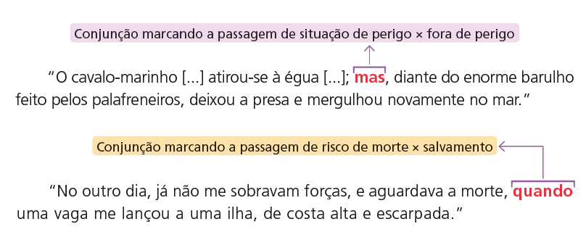
Conectores
Algumas palavras constituem recursos linguísticos que servem para conectar ou destacar a ideia de passagem de situações contrastantes no interior da narrativa.

Slide 6

Balés de repertório
Os chamados balés de repertório são peças de balé clássico que contam uma história por meio da dança.
Foram escritos, montados e encenados pela primeira vez na época áurea do balé clássico, no século XVIII.
Bastante próximos das montagens originais, os balés de repertório ainda são encenados atualmente.

Slide 7

As mil e uma noites
O Livro das mil e uma noites reflete a visão cultural de um povo, de uma época. Revela modos de se relacionar socialmente, costumes, vestimentas. A cena a seguir, por exemplo, mostra uma forma de cortesia e permite ao leitor conhecer até mesmo um item da mobília da época:
“Quando chegou à sua loja, Abū Alhasan ‘AlIī Bin Tāhir se colocou de pé diante dela, beijou o chão e lhe estendeu um assento de brocado enfeitado com ouro, propondo-se então a servi-la.”

Slide 8
Narrativas de aventura
Costumam apresentar uma série de situações em que as personagens lidam com o inesperado e enfrentam desafios e perigos.
Em geral, os temas abordam experiências que as levam a lugares novos, nunca antes visitados, e ao contato com outras culturas.
Uma rede de ações é organizada de modo a resultar na progressão da história e, textualmente, observa-se o uso de marcas que indicam a passagem do tempo e a mudança de espaço.
Há que se considerar também o fato de geralmente partirem de um conflito vivido pelo(s) protagonista(s), o que desencadeia o desenvolvimento da história, até que se chegue à superação e ao desfecho.

Slide 9
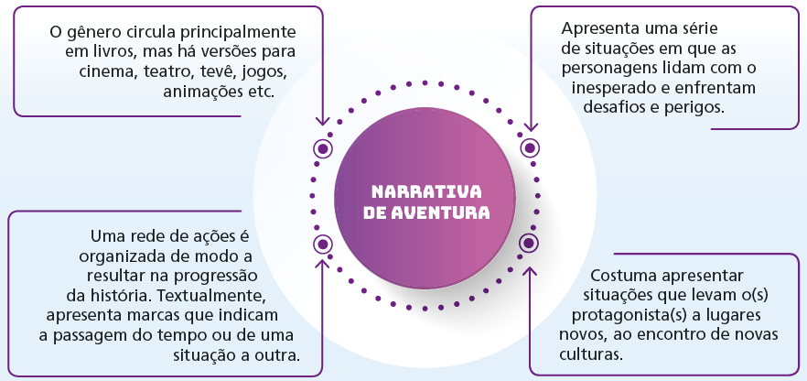
Narrativa de aventura

